Slide 1

Инновационные технологии обучения химии
ГБОУ СОШ № 1352 с углубленным изучением английского языка
Политова Светлана Викторовна – учитель химии высшей квалификационной категории

Slide 2
Технология проблемного обучения
Такая организация учебного процесса, которая предполагает создание под руководством учителя проблемных ситуаций и активную самостоятельную деятельность учащихся по их разрешению.

Slide 3


Проблемное изложение
Этот способ организации уместен
Поиск осуществляет
сам учитель
Учащиеся не обладают достаточным
объемом знаний
1
Сталкиваются с тем или иным
явлением впервые
2
Не могут установить ассоциативные связи
3

Slide 4

Поисковая эвристическая беседа
Решение целостной, новой для учащихся проблемы или ее части
Конечная цель
Проводится на основе создаваемой
учителем проблемной ситуации
1
Учащиеся самостоятельно намечают
этапы поиска
2
Высказывают различные предположения,
выдвигают варианты решения проблемы
3

Slide 5
Эвристическая беседа
Учитель | Водород отдаёт электроны литию или наоборот?
Учащиеся | Электроны отдаёт литий, т.к. у него радиус атома больше.
Учитель | А во что тогда превратился водород?
Мнения разделились
атом
водорода, присоединяя
электрон, превратился
в атом гелия
у гелия
заряд ядра +2, а у данной
частицы +1
+
Проблемная ситуация

Slide 6



Выводы: каждый урок должен содержать
Удивление
Изумление
Восторг
Интересный факт
Нестандартный подход к известному

Slide 7
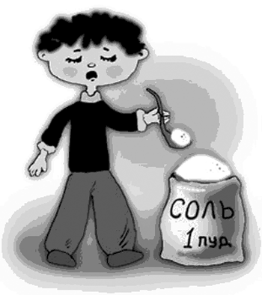
Приемы активизации учебной деятельности
Говорят: « Чтобы узнать человека, надо с ним пуд соли съесть. Оказывается это не так уж и много. Человек в год съедает с пищей примерно ……..?»
Правильно!
1,5 кг
800 г
Ошибка
8 кг

Slide 8
Приемы активизации учебной деятельности
Если собрать все молекулы, содержащиеся в 1см.куб водорода и расположить все эти молекулы в одну линию, скажем нанизать на нитку, как бусы, то длина этой нитки была бы близка к …..?
11 тыс. км
Правильно!
Ошибка
11 млн. км
1,1 млн. км

Slide 9

Приемы активизации учебной деятельности
Снежинки образуют шубу планеты – снежный покров. Вес самой снежинки около миллиграмма, редко – 2-3. Представьте, количество снежинок, образующихся на планете за год, уже подсчитано. В одном кубическом метре снега находится 350 миллионов снежинок, а по всей Земле -…..?
42
10
Ошибка
24
10
Правильно!
240
10

Slide 10
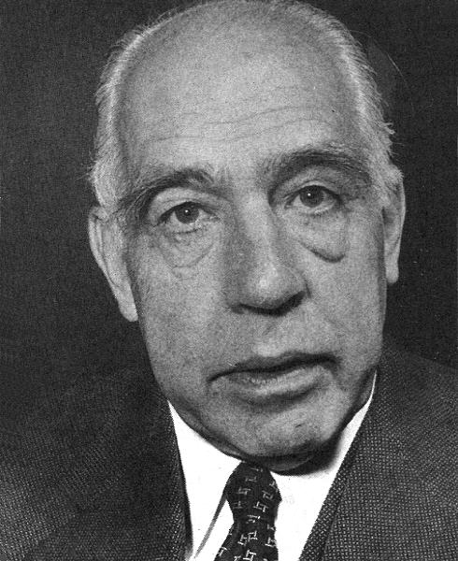
Остроумное решение
Нильс Бор
В 1943 году выдающийся датский химик лауреат Нобелевской премии Нильс Бор вынужден был тайно покинуть Копенгаген, оккупированный гитлеровцами. Но у него хранились две золотые лауреатов Нобелевской премии – немецких физиков антифашистов Джеймса Франка и Макса фон Лауэ. Не рискуя брать медали с собой, ученый сделал остроумный шаг?...

Slide 11
Покрыл их алюминиевой краской
Варианты ответа:
Растворил в царской водке
Да
Покрыл слоем шоколада
Нет

Slide 12
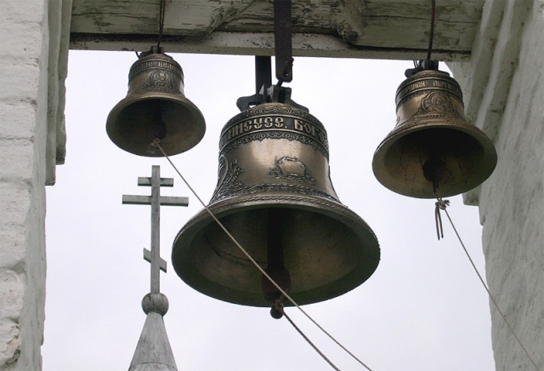
Остроумное решение
На Руси мастера литейных дел умели настоять на том, чтобы заказчики на литье колоколов поставляли им в достаточном количестве медь, олово и серебро. Как их использовали?

Slide 13
Варианты ответа:
Медь и олово
Ухудшало звон колоколов
Серебро
Шли на колокола

Slide 14
Технология разноуровневого обучения

Slide 15
Качество усвоения предмета
1
2
3
Уровень общеобразовательной подготовки
Уровень повышенной подготовки
Углубленное изучение предмета
Для оценки успехов учащихся определяется, как усвоено содержание
На уровне воспроизведения фактов
Пример
На уровне реконструирования фактов
На вариативном уровне

Slide 16
Пример: проверочная работа «Химические реакции»
Задания репродуктивного уровня
Zn+O₂→ZnO
Ag+S→Ag₂S
Fe+Cl₂→FeCl₃
Na+Cl₂→NaCl

Slide 17
Пример: проверочная работа «Химические реакции»
Задания частично-поискового уровня
Mg+?→MgO
?+?→Al₂S₃
?+Cl₂→AlCl₃
?+O₂→CuO

Slide 18
Пример: проверочная работа «Химические реакции»
Задания исследовательского уровня
FeCl₂
Назовите, получите вещества, напишите уравнения реакций
ZnCl₂
P₂O₅
Al₂S₃

Slide 19
Анаграммы
Пример приемов мыслительных операций – игры со словами
льсо
соль
лкюазго
глюкоза
днсеиниео
соединение

Slide 20
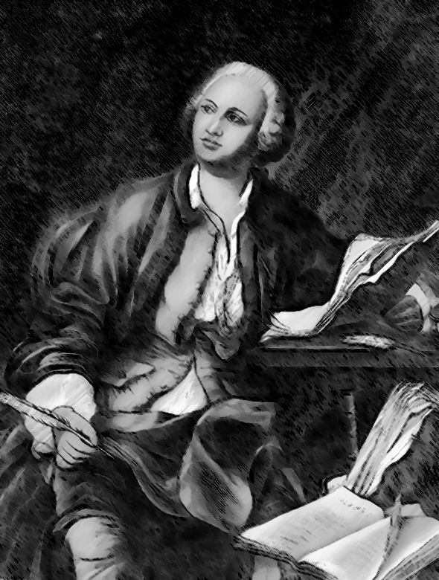
Учись читать
Перед вами не гигантская формула неизвестного вещества. Здесь зашифрованы слова М.В.Ломоносова о том, каким должен быть настоящий химик.

Slide 21
Высказывание Михаила Васильевича Ломоносова
Ti₂ | S | Hg₂ | O₂ | Na | Ne | As₂ | K₅ | Cr | Li₂ | Cu
I | K | Cu₃ | H₂ | Cl₂ | Fe | Ne₂ | Na | Br | As₂ | F₂
Cu₄ | N₄ | Be₂ | Sn | Ag₃ | Fe₂ | Tc | Zn₂ | Cd | I₂ | Mg
O₂ | Pt | Rb | Ar | K | Ti₃ | K₄ | Si | Os | Mo
И | с | т | и | н | н | ы | й | х | и | м
и | к | д | о | л | ж | е | н | б | ы | т
ь | т | е | о | р | е | т | и | к | о | м
и | п | р | а | к | т | и | к | о | м

Slide 22
Ребусы
Сфера социальной и государственной деятельности в обществе
1
Ti Li Po Ca

Slide 23
Технология игрового обучения

Slide 24



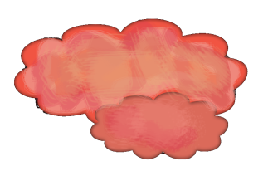
Зашифрованные слова
Элемент мысли
Ф
О
С
Ф
О
Р
Вопрос
ответ

Slide 25
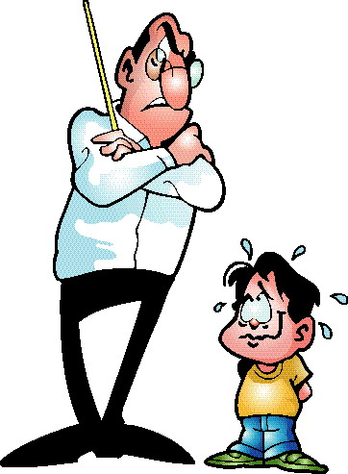
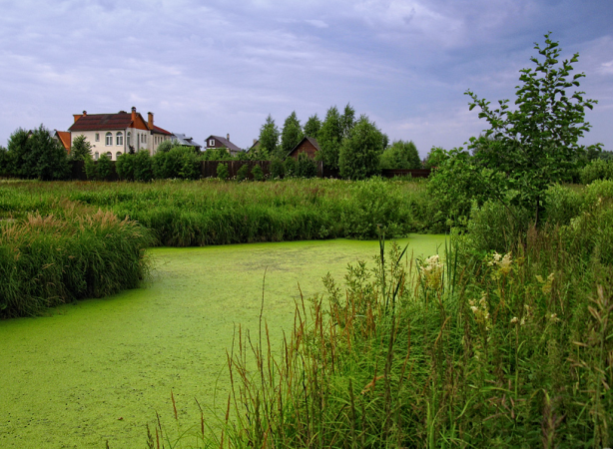

Химия
+
грамматика
В слове спрятались слова. Собери слова из букв
нитраты
=
тиран
+
тина
+
трата
Подсказка
Ответ

Slide 26




Охота
Молодец!
Р - черный
Р - белый
Нет
Запах чесночный
Р - красный
Да
Подсказка

Slide 27
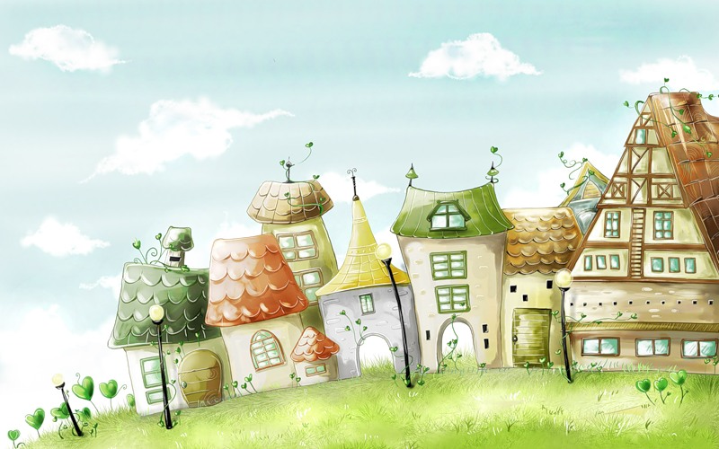


Путешествие
Постоянный или удушливый воздух
Только один вариант правильный
Флогистированный воздух
Удушливый воздух
Да
Дурной воздух
Нет
Пять знаменитых химиков дали азоту пять различных имен
Безжизненный
Начать игру
Резерфорд

Slide 28


Химическое ассорти
з
о
л
о
т
о
Н
е
в
с
е
т
о
а
у
р
у
м
,
ч
т
о
б
л
е
с
т
и
т
Переведите с химического языка общепринятое выражение
Вопрос
Ответ

Slide 29
Технология метода проектов

Slide 30
Информационно-коммуникационные технологии

Slide 31
Материал подготовила учитель химии
18 ноября 2011 года

